Slide 1


www.bck.az
Azərbaycan Tibb Universitetinin I-Cərrahi Xəstəliklər kafedrası

Slide 2
BÖYRƏKÜSTÜ VƏZİNİN CƏRRAHİ XƏSTƏLİKLƏRİNƏ DİAQNOSTİK YANAŞMA
Böyrəküstü vəzinin cərrahi xəstəliklərinə diaqnostik yanaşma
Dr. Xatirə Şirinova
ATU, I cərrahi xəstəlikləri kafedrası

Slide 3
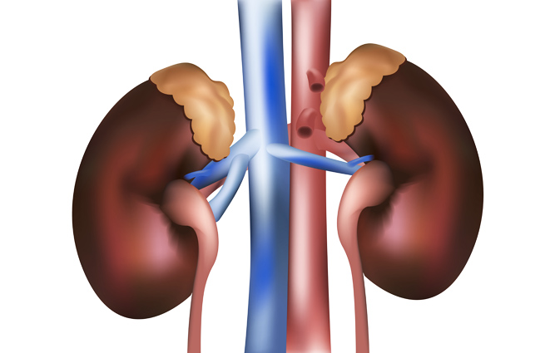
Böyrəküstü vəzinin anatomiyası
Böyrəküstü vəzinin cərrahi xəstəliklərinə diaqnostik yanaşma
Dr. Xatirə Şirinova

Slide 4
Böyrəküstü vəzinin anatomiyası
Böyrəküstü vəzinin cərrahi xəstəliklərinə diaqnostik yanaşma
Böyrəküstü vəzi cüt üzvlər olaraq retroperitoneal sahədə böyrəklərin yuxarı və medial kənarında yerləşir.
Sağ piramidal, sol isə oraqvari formadadır, çəkisi 4 qram təşkil edir.
Vəzilər xüsusi kapsul ilə örtülür.
Sağ adrenal vəzi aşağı boş venanın retrohepatik seqmentinin posteriolateral səthinə söykənir, aşağıdan sağ böyrəklə, yuxarı və öndən qaraciyər, arxadan diafraqma ilə əhatə olunur.
Sol adrenal vəzi sol böyrəklə aorta arasında yerləşir.

Slide 5
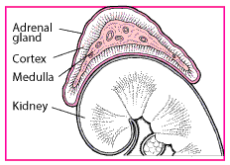
Böyrəküstü vəzinin cərrahi xəstəliklərinə diaqnostik yanaşma
Böyrəküstü vəzinin embriogenezi
Böyrəküstü vəzi qabıq (korteks) və beyin (medula) qatlarından ibarətdir.
Kortikal hüceyrələr – mezodermal qat
Medulyar qat – ektodermal toxuma

Slide 6
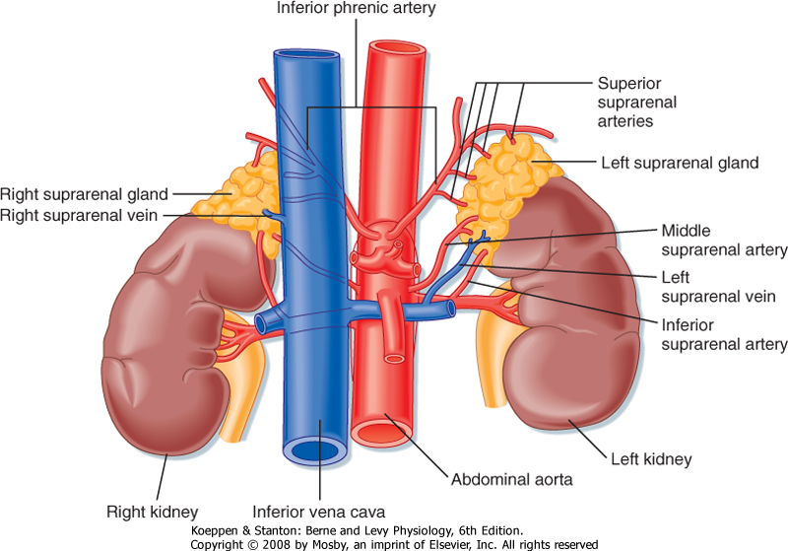
Böyrəküstü vəzinin qan təchizatı
Böyrəküstü vəzinin cərrahi xəstəliklərinə diaqnostik yanaşma
Arterial qan axını – 2000 ml/kq/dəq
Yuxarı adrenal arteriya
Orta adrenal arteriya
Aşağı adrenal arteriya
Venoz qan axını:
Sol adrenal vena sol böyrək venası
Sağ adrenal vena aşağı boş vena

Slide 7
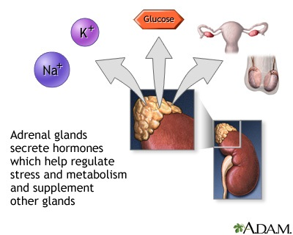
Böyrəküstü vəzinin quruluşu
Böyrəküstü vəzinin cərrahi xəstəliklərinə diaqnostik yanaşma
Qabıq maddə :
Xarici qlomerulyar (yumaqcıq) qat – mineralokortikoid (əsasən aldesteron)
Orta lifli qat – qlükokortikoid (əsasən kortizol)
Daxili torlu qat – cinsiyyət hormonları
Beyin maddə:
Xromaffin hüceyrələri) – katexolaminlər

Slide 8
Böyrəküstü vəzinin xəstəlikləri
Böyrəküstü vəzinin cərrahi xəstəliklərinə diaqnostik yanaşma
Sindromlar | Qabıq maddə xəstəlikləri | Beyin maddə xəstəlikləri
Adrenal yetməzlik və adrenal kriz Adrenal törəm | Hiperkortizolizm (Cushing sindromu, Cushing xəstəliyi, adrenokortisizm) Addison xəstəliyi Hiperaldesteroma Adrenal virilizə edən törəmələr Adrenal feminizləşdirən törəmələr Adrenokortikal xərçəng İnsidentaloma | Feoxromasitoma Karsinoid törəmələr

Slide 9
Müayinələr
Böyrəküstü vəzinin cərrahi xəstəliklərinə diaqnostik yanaşma
Klinik | Laborator | Görüntüləmə
 | Kortizol AKTH Deksametazon testi Aldosteron Renin Dehidroepiandrosteron sulfat (DHEAS) Androstenedion Testosteron 17-hidroksiprogesteron Estradiol Sidikdə metanefrin, vanilmandel turşusu | USM KT MRT PET-KT Ssintiqrafiya

